Slide 1
Язык Javascript
к.т.н. доцент каф. ВТ
Медведев М.С.

Slide 2

Javascript
AJAX (Asynchronous JavaScript and XML) – это концепция использования нескольких смежных технологий, ориентированная на разработку высокоинтерактивных приложения, быстро реагирующих на действия пользователя, выполняющих большую часть работы на стороне клиента и взаимодействующих с сервером посредством внеполосных обращений.

Slide 3
Javascript
18 февраля 2005 г. – первое публичное использование термина в статье Джесси Джеймса Гарретта «Новый подход к веб-приложениям» для обозначения нового набора технологий.
Однако многие технологии были доступны и использовались и раньше, например, в подходе «Remote Scripting», предложенным Microsoft в 1998 г.
Стал особенно популярен после использования его компанией Google в сервисах Gmail, Google Maps и Google Suggest.

Slide 4
Javascript
Внеполосным обращением называется запрос к серверу, который приводит к оперативному обновлению страницы вместо ее замены.

Slide 5
Javascript
Внеполосный вызов HTTP – это HTTP запрос, который выдается за пределами встроенного модуля, обеспечивающего отправку форм HTTP.
Вызов инициируется событием, связанным со страницей HTML и обслуживается компонентом-посредником, обычно объектом XmlHttpRequest.
XHR - запрос

Slide 6
Javascript
AJAX применяется для разработки веб-приложений,
к которым предъявляются следующие требования:
Приложение должно передавать пользователям свежие данные, полученные с сервера.
Новые данные должны интегрироваться в существующую страницу без ее полного обновления.

Slide 7
Javascript
Для работы с такими приложениями в браузере, необходимо, чтобы он соответствовал требованиям:
1. Поддержка посредников (для внеполосных вызовов HTTP). Обычно реализуется в форме объекта XmlHttpRequest.
2.Поддержка обновляемой модели DOM.

Slide 8
Javascript
Объект XmlHttpRequest представляет собой компактную объектную модель для отправки сценарием обращений HTTP в обход браузера.
Клиентский код сценария не может влиять на процесс размещения запроса и результат отправки запроса.
XmlHttpRequest позволяет сценарию отправлять HTTP запросы и обрабатывать полученные ответы.

Slide 9
Javascript
Прежде всего AJAX почти всегда опирается на серверный язык, такой, как PHP или ASP.
Когда пользователю необходимо получить новые данные, JavaScript запрашивает их, а сервер, вероятно, запросит базу данных и затем вернет данные.
Эти данные можно вернуть в различной форме. Если они структурированы, то это будут обычно данные XML или JSON.

Slide 10
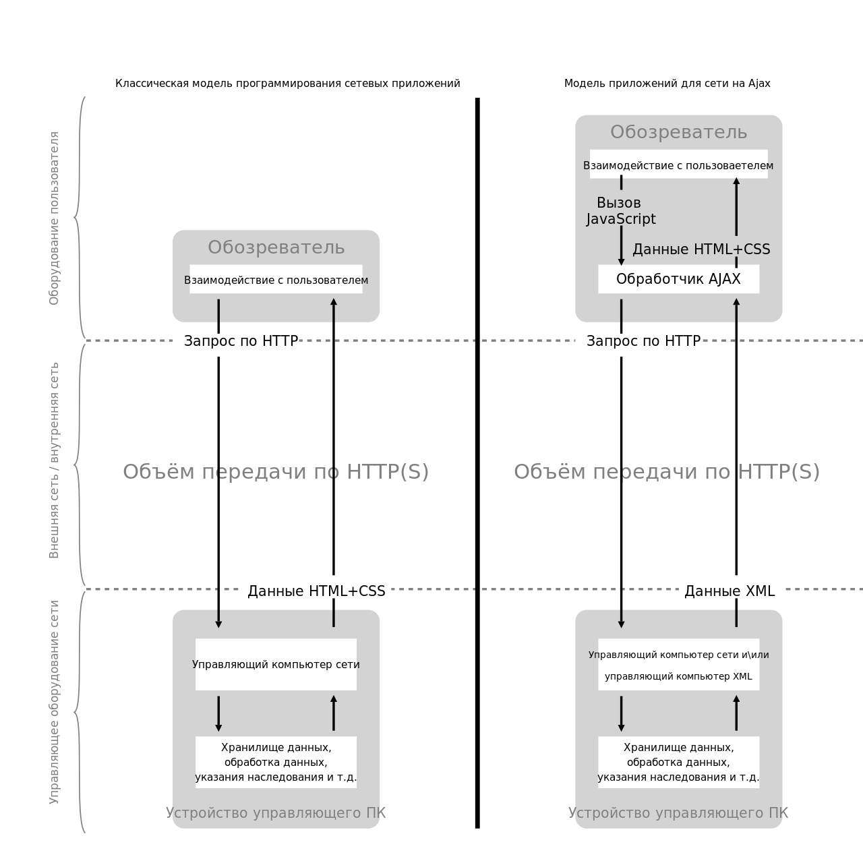
Javascript

Slide 11
Javascript
Применение
1. Элементы интерфейса
В первую очередь AJAX полезен для форм и кнопок, связанных с элементарными действиями: добавить в корзину, подписаться, и т.п.
Сейчас – в порядке вещей, что такие действия на сайтах осуществляются без перезагрузки страницы.

Slide 12
Javascript
2. Динамическая подгрузка данных
Например, дерево, которое при раскрытии узла запрашивает данные у сервера.
3. Живой поиск
Живой поиск – классический пример использования AJAX, взятый на вооружение современными поисковыми системами.
Пользователь начинает печатать поисковую фразу, а JavaScript предлагает возможные варианты, получая список самых вероятных дополнений с сервера.

Slide 13
Javascript
4. Непрерывная подгрузка данных с сервера, например, чат или отображение биржевых котировок в реальном времени.
5. Незаметные для пользователя действия, например, автосохранение результатов на сервере при редактировании статьи.

Slide 14
Javascript
Особенности асинхронной модели
обмена данными.Сложность в реализации и отладке:
1) Заранее должно быть задано то, что сработает после;
2) Недостаточные возможности браузеров.
3) Неопределена последовательность выполнения запросов: поскольку можно одновременно делать несколько задач, задача, начатая первой, может окончиться последней.

Slide 15
Javascript
4. Разрыв по времени между действием и реальным результатом, приложение становится более чувствительным к ошибкам, как пользовательским (нехватка привилегий), так и ошибкам коммуникации (разрыв связи и т.п.).

Slide 16
Javascript
Преимущества:
Экономия трафика при работе веб-приложением: вместо загрузки всей страницы достаточно загрузить только изменившуюся часть.
Уменьшение нагрузки на сервер: например, на странице работы с почтой при отметке прочитанных писем серверу достаточно внести изменения в базу данных и отправить на клиент сообщение об успешном выполнении операции без необходимости повторно создавать страницу и передавать её клиенту.
Ускорение реакции интерфейса: поскольку загружается только изменившаяся часть, пользователь видит результат своих действий быстрее.

Slide 17
Javascript
Недостатки:
1) Отсутствие интеграции со стандартными инструментами браузера:
- динамически создаваемые страницы не регистрируются браузером в истории посещения страниц;
- не функционирует кнопка «Назад»;
- невозможно сохранить закладки на желаемый материал.

Slide 18
Javascript
Недостатки:
2) Динамически загружаемое содержимое недоступно поисковикам, поэтому необходимо предусматривать альтернативные способы доступа к содержимому сайта.

Slide 19
Javascript
Недостатки:
3) Становятся неактуальными старые методы учёта статистики сайтов, т.к. многие статистические сервисы ведут учет просмотра новых страниц.
4) Кроссбраузерность: разные браузеры поддерживают стандарты неодинаково.

Slide 20
Javascript
// 1. Создаём новый объект XMLHttpRequest
// https://learn.javascript.ru/ajax-xmlhttprequest
var xhr = new XMLHttpRequest();
// 2. Конфигурируем его: GET-запрос на URL 'phones.json'
xhr.open('GET', 'phones.json', false);
// 3. Отсылаем запрос
xhr.send();
// 4. Если код ответа сервера не 200, то это ошибка
if (xhr.status != 200) {
// обработать ошибку
alert( xhr.status + ': ' + xhr.statusText ); // пример вывода: 404: Not Found
} else {
// вывести результат
alert( xhr.responseText ); // responseText -- текст ответа.

Slide 21
Javascript
Методы класса XMLHTTPRequest:
abort() | отменяет текущий запрос (обрыв соединения)
getAllResponseHeaders() | возвращает полный список HTTP-заголовков в виде строки
getResponseHeader( headerName ) | возвращает значение указанного заголовка
open(method, URL, async, userName, password) | определяет метод, URL и другие опциональные параметры запроса; параметр async определяет, происходит ли работа в асинхронном режиме
send(data) | отправляет запрос на сервер
setRequestHeader(label, value) | добавляет HTTP-заголовок к запросу

Slide 22
Javascript
Методы класса XMLHTTPRequest:
Если в методе open установить параметр async равным false, то запрос будет синхронным.
Синхронные вызовы используются чрезвычайно редко, так как блокируют взаимодействие со страницей до окончания загрузки. Посетитель не может даже прокручивать её.
Никакой JavaScript не может быть выполнен, пока синхронный вызов не завершён – в общем, в точности те же ограничения как alert.

Slide 23
Javascript
Свойства класса XMLHTTPRequest
onreadystatechange | обработчик события, которое происходит при каждой смене состояния объекта
readyState | возвращает текущее состояние объекта: 0 - неинициализирован, 1 - открыт, 2 – отправка данных, 3 – получение данных, 4 – данные загружены
responseText | текст ответа на запрос
responseXML | текст ответа на запрос в виде XML
status | возвращает HTTP-статус в виде числа: 404 – «Not Found», 200 – «OK» и т.д.
statusText | возвращает статус в виде строки: «Not Found», «OK» и т.д.

Slide 24
Javascript
Отправка запроса
function sendRequest(file, _resultId, getRequestProc) {
resultId = _resultId;
document.getElementById(resultId).innerHTML = 'Подождите, идет загрузка...';
//определяем параметры соединения
httpRequest.open('get', file);
//устанавливаем обработчик
httpRequest.onreadystatechange = getRequestProc;
//посылаем запрос с пустым телом на сервер
httpRequest.send(null);
}

Slide 25
Javascript
Обработчик ответа
function getRequest() {
//проверка, полностью ли передан ответ на запрос
if (httpRequest.readyState == 4) {
//вывод полученного ответа в элемент с идентификатором _resultId
document.getElementById(resultId).innerHTML = httpRequest.responseText;
}
}

Slide 26
Javascript
Пример: адресация запроса на скрипт
<a href="#" onclick="javascript:sendRequest('hello.php', 'result', getRequest);">Кликни, чтобы отправить запрос</a>.
<p id="result">Здесь будет результат запроса</p>
PHP-файл :
<? echo "Этот пример реализован связкой AJAX + PHP!" ?>

Slide 27
Javascript
Обработчик ответа
function getRequest() {
//проверка, полностью ли передан ответ на запрос
if (httpRequest.readyState == 4) {
//вывод полученного ответа в элемент с идентификатором _resultId
document.getElementById(resultId).innerHTML = httpRequest.responseText;
}
}

Slide 28
Javascript
Fetch API предоставляет интерфейс JavaScript для работы с запросами и ответами HTTP.
Он также предоставляет глобальный метод fetch(), который позволяет легко и логично получать ресурсы
по сети асинхронно.

Slide 29
Javascript
Fetch спецификация отличается от jQuery.ajax() в основном в двух пунктах:
- Promise возвращаемый вызовом fetch() не перейдёт в состояние "отклонено" из-за ответа HTTP, который считается ошибкой, даже если ответ HTTP 404 или 500. Вместо этого, он будет выполнен нормально (с значением false в статусе ok ) и будет отклонён только при сбое сети или если что-то помешало запросу выполниться.

Slide 30
Javascript
По умолчанию, fetch не будет отправлять или получать cookie файлы с сервера, в результате чего запросы будут осуществляться без проверки подлинности, что приведёт к неаутентифицированным запросам, если сайт полагается на проверку пользовательской сессии

Slide 31
Javascript
fetch('http://example.com/movies.json')
.then((response) => {
return response.json();
})
.then((data) => {
console.log(data);
});

